Slide 2
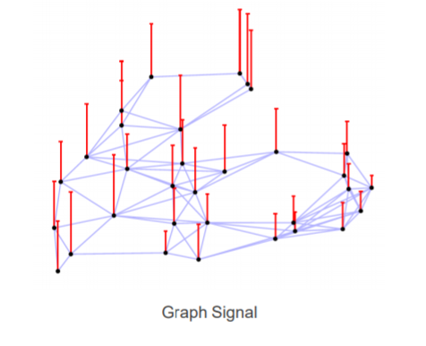
Signal Processing and Graph Signal Processing
Signal : 시간 또는 공간에 대한 변화하는 현상에 대한 정보 즉, 데이터를 의미
Graph Signal Processing (GSP)
신호처리를 Graph Domain으로 확장한 것
GSP 에서 signal(데이터)는 graph 상의 노드 하나를 의미함
GSP에서도 신호처리에서 많이 사용되는 푸리에 변환, 라플라스 변환 등을 적용함

Slide 3
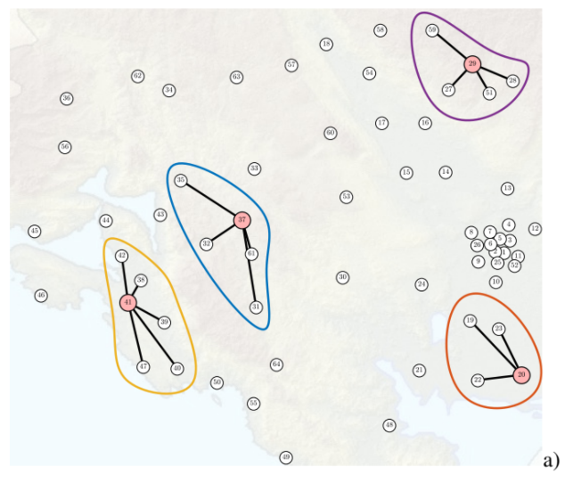
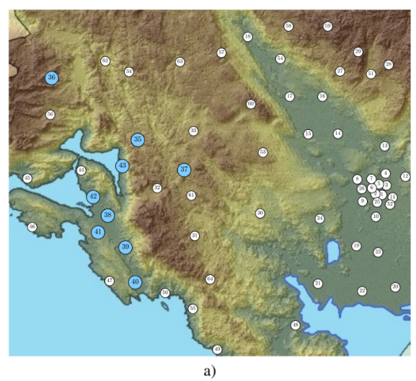
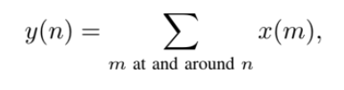
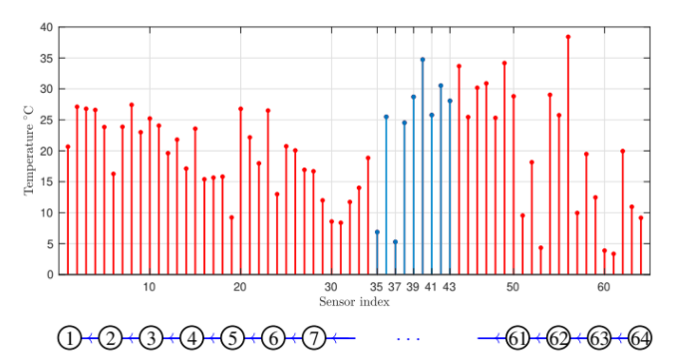

Graph Signal Processing
Local avg temperature : By dividing cumulative temperature y(n)

Slide 4

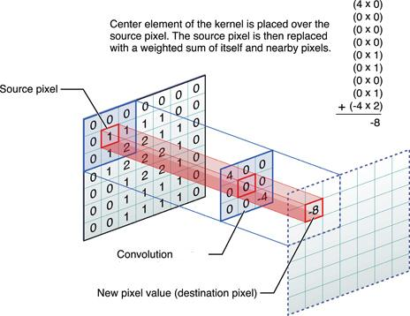
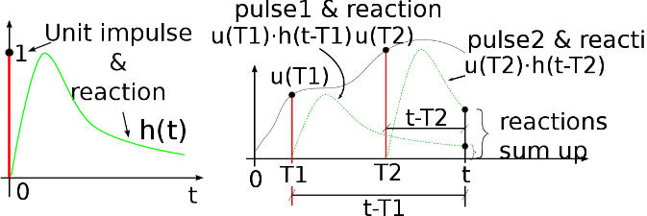
Convolution
f, g 가운데 하나의 함수를 반전, 전이 시킨 다음 다른 하나의 함수와 곱한 결과를 적분
“ 현재의 합성곱의 값은 이전 시간의 결과를 포함한다 “
이미지 : 이미지에 대하여 Filter를 통해 정보들을 Aggregate해 나가는 과정
소리 : 종을 연속적으로 치는 경우 t시점의 소리는 이전 소리에 중첩되어 나타남
두 함수의 합성곱이라는 뜻은 ‘이미지＇에서만 사용되는 개념이 아니다 ➔ Graph

Slide 5
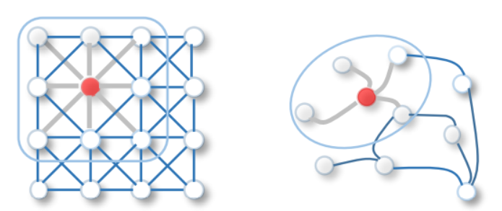


Convolution on Graph
일반적인 이미지는 Regular Grid 형태로 되어 있기 때문에 동일한 Filter를 적용해나갈 수 있지만 Graph에서는 그게 불가능함.
Convolution Theorem을 통해 Graph에 적용
한 Domain의 Convolution은 다른 Domain의 point-wise multiplication과 같다.
Graph Domain의 Convolution은 Fourier Domain의 point-wise multiplication과 같다.
Spectral Convolution : Graph Convolution을 Graph Signal Processing의 일환으로 보며, Graph Signal에 대한 Noise 제거 과정으로 간주
Graph 에 대한 (Spectral) Convolution을 signal 와 의 곱으로 나타낸다.
으로 나타나고 Fourier Domain에서는 Pointwise Multiplication으로 표기된다.

Slide 6
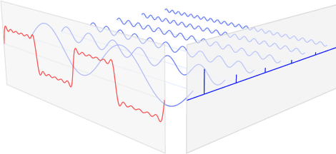
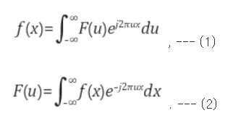
(Graph) Fourier Transform
Fourier Transform : Signal을 Frequency별로 분해하는 과정
(Time Domain) → (Frequency Domain)
분해 및 reconstruction 과정 : 입력 신호 f(x)를 feature vector 라고 할 때, F(u)라는 frequency(Feature vector간의 차이)를 만들고 반대로 frequency에서 원래 신호로 reconstruction을 진행할 수 있다.

Slide 7
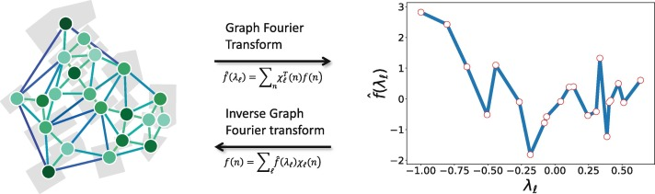
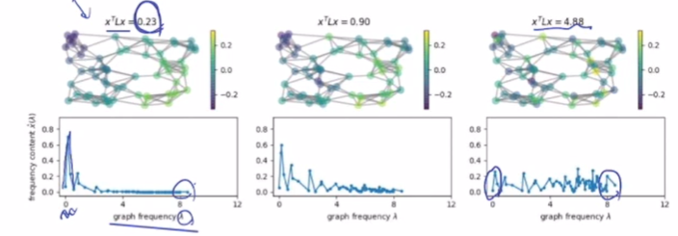
(Graph) Fourier Transform
Graph Signal (Feature Node)를 Frequency(Feature들 간의 차이)별로 분해하는 과정
Graph Node Feature 간의 값의 차이가 큰 경우에는 (제일 오른쪽 그림) 저주파에서는 값이 낮게, 고주파에서는 값이 높게 나옴

Slide 8
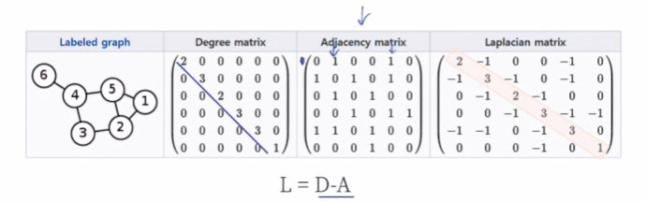
Graph Laplacian Matrix
Degree matrix : 하나의 노드가 다른 ‘몇 개의 노드와 연결되어 있는가? (대각행렬)
Adjacency matrix : 하나의 노드가 ‘어떤 다른 노드와 연결되어 있는가?‘ (비대각행렬)
Laplacian Matrix는 두 행렬의 차 → 두 행렬을 하나의 행렬로 합쳐서 본다는 의미와 같다.
노드의 Value를 나타내는 벡터 f가 Laplacian Matrix와 곱해진다는 뜻
➔ 하나의 노드와 이웃 노드의 값 차이를 살펴보겠다는 의미

Slide 9
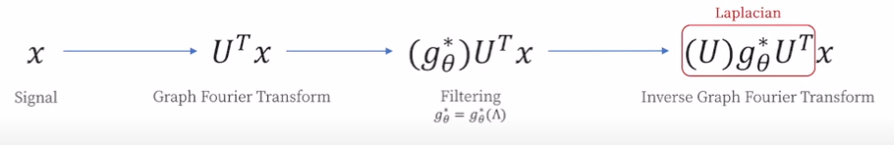
Laplacian Matrix and Fourier Transform
Filter와 signal 의 convolution의 의미는 Laplace Matrix – Eigen Decomposition과 signal의 곱과 같다.

Slide 10
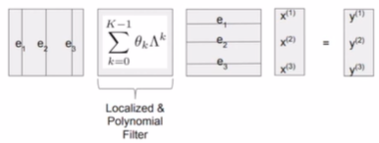
Localized Filter
Eigen Value를 polynomial 꼴로 근사
K의 값을 조절하여 이웃의 범위를 지정할 수 있다.

